Slide 2
基本原則
あなたの声はあなたの持ち物ではなく、ついていくべき道なのです。
あなたの声はヨガです。あなたの声は、音、呼吸、表現が織りなす織物です。
声はエネルギーであり、エネルギーの機能です。エネルギーの性質は、自由に流れるものであり、その用途や声のアート、声の文化によって、形作られたり、調節されたりします。
ディープリスニング（深く聴くこと）や相互作用、そして、直観に対する敏感さを育てるには、私たちの今の身体、呼吸、そしてマインド（意識）にたくみに立ち会う能力にかかっています。
©️Musehouse2022

Slide 3
歌声は、人生という力強いエネルギーのほとばしる流れに乗るための乗り物のようなものです。呼吸と音という媒体を通して、歌声はエネルギーのパターンを変容させ、身体に計り知れないほどの有益な効果をもたらし、どんな音よりも、より効果的に私たちの意識に働きかけます。声はどんな音とも違い、私たちの自己の深い部分に光を照らし、私たちのスピリチュアルな人生とつながるものなのです。
シルビア ・ナカッチ著「声を自由に!! Free your Voice」P29
©️Musehouse2022

Slide 4
第3回宿題
１、ビージャ・シラブルのどれかを何度もチャンティングしてみましょう。そして自身の感覚がどのように変化したかを探ってください。
２、５つの音を繰り返し、唱えてみてください。一つずつを４〜５分、もしくは５つ続けての繰り返し、やり方の違いでの体感覚の違いにも注目してみてください（最低２１分）。
©️Musehouse2022

Slide 5
第4回
インボケーション
©️Musehouse2022
©️Musehouse2022

Slide 6
インボケーション(INVOCATION)
インボケーションは
情報を達するために
必要なもので、
神聖なものへの
呼びかけや、
それらをよび起こすもの。
©️Musehouse2022

Slide 7
シードシラブルをチャンティングする時、私たちの焦点は内側を向いています。
その反対に、インボケーションは音の内と外の世界を繋ぐ橋を作るためのもので
声を外に向けるように駆りたてます。
前回のシラブル のチャンティングはうちなる感覚へ意識を向けて歌いました。
今回は、外へ意識を向けて歌っていきます。

Slide 8
Invocations calling in are awakening the quality to be manifested and embodied through sounds.
インヴォケーション（呼びかけ、祈り）は、音を通して表現されたり、具現化される質を呼び覚ます。
Voice travels to many far－away places/
声は旅する、遠くにある多くの場所に。
Tibet, Africa, India
チベット、アフリカ、インド

Slide 9
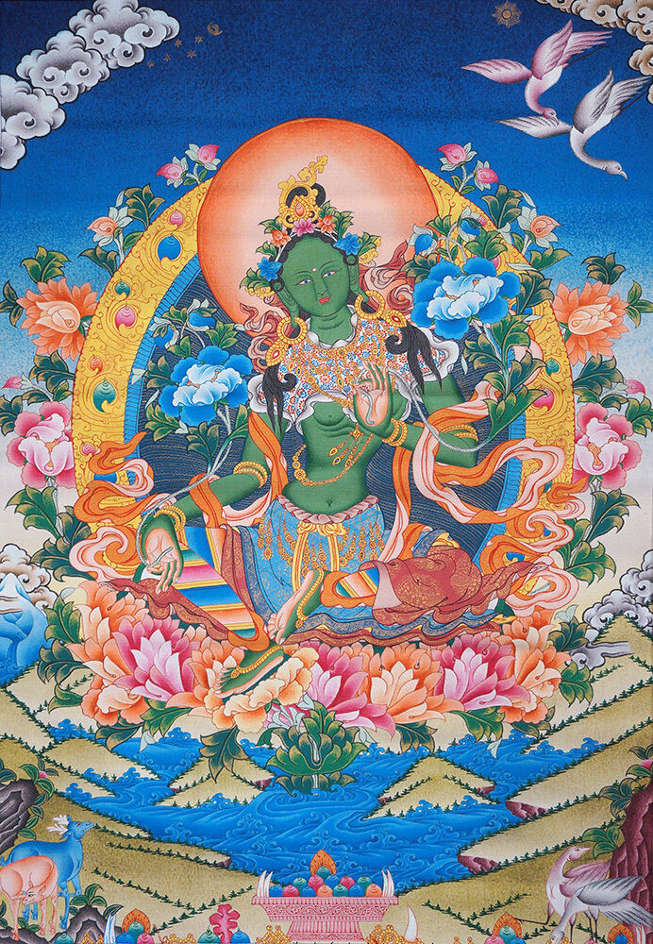
トラック１７：グリーンターラへの
チベットのインヴォケーション
©️Musehouse2022

Slide 10
グリーンタラは、チベット仏教の四大菩薩の一人であり、身近な存在であることから、多くの信仰者から愛されています。彼女は、様々な状況から救い出し、願いを叶えることで知られています。また、グリーンタラの慈悲の力は、人々が不安や恐怖、悲しみなどの負の感情から解放されることをもたらします。

Slide 11
グリーンターラのマントラ
om tare
tu tare
ture
sowaha
©️Musehouse2022

Slide 12
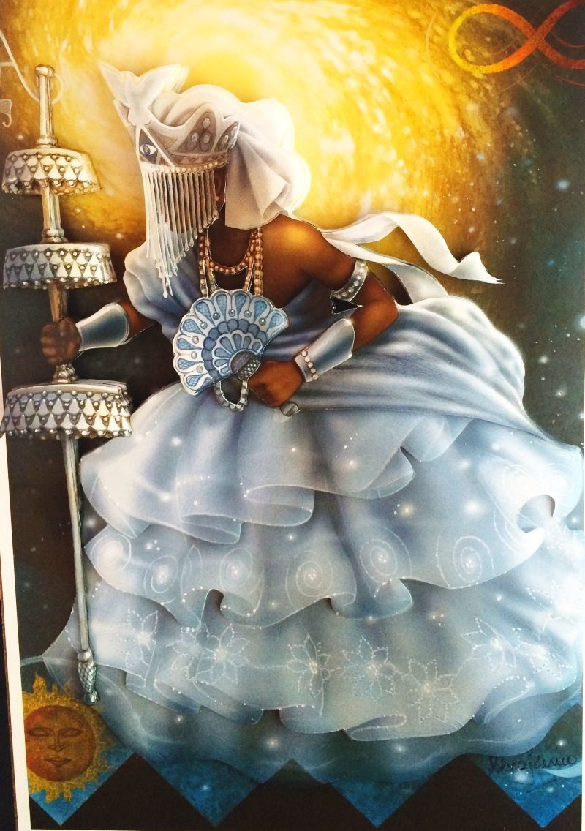
トラック１８：オリシャ・オシャラへの
ヨルバのインヴォケーション
このイラストは女性っぽいのですが、オシャラは男性の姿です。
©️Musehouse2022

Slide 13
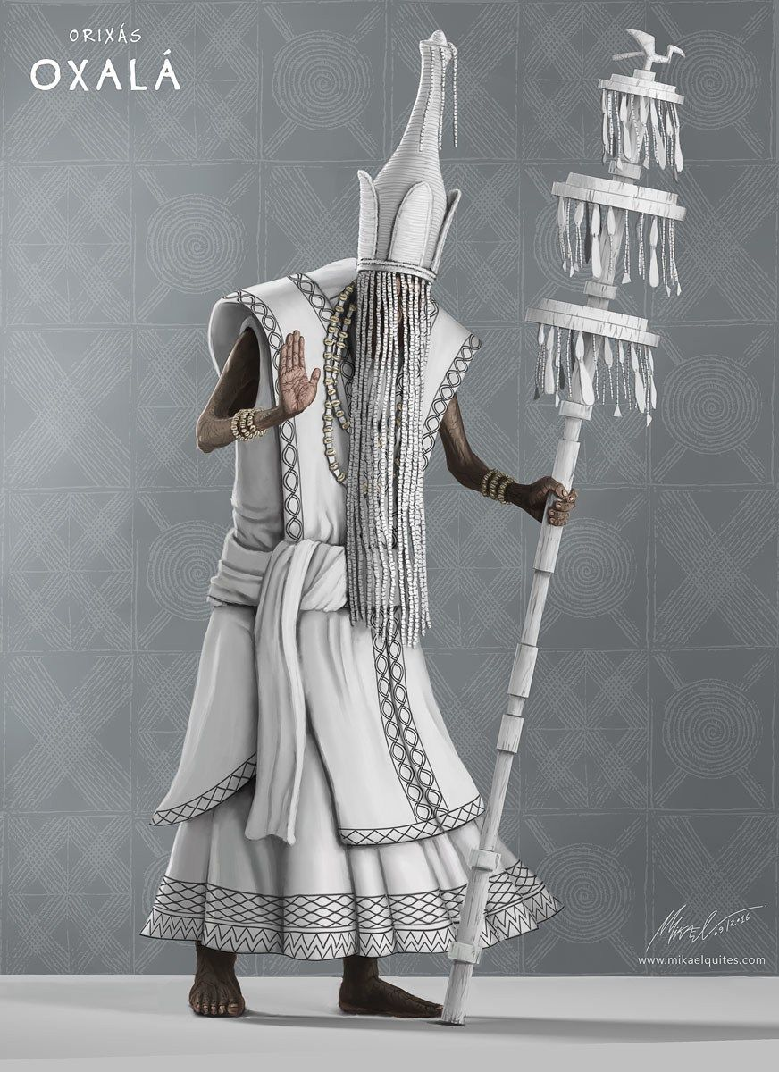
オシャラ(Oxala)
カンドンブレの神
太陽神。創造力を司る神。
ヨルバ族の宇宙の創造神「オロルン」に創られた、
オリシャの中の最高位の神。
世界と人間を創造し、宇宙を支配する。
平和の象徴だが、頑固でもある。
色はうすい空色、白。
1月1日、または金曜日の神。
シンボルは剣、アルミ、プラチナ。
キリスト聖人はイエス・キリスト。
供物は雄山羊、白鳩。真言はエーバ・ババー。
＊ウィキペディア（Wikipedia）より引用

Slide 14
オシャラのインヴォケーション（テキストの音源のものではありません）
A~luway aluway
aluway aluway aluway
アールウェイ アルウェイ
アルウェイ アルウェイ アルウェイ
＊呼びかける音のようなもののようです。

Slide 15
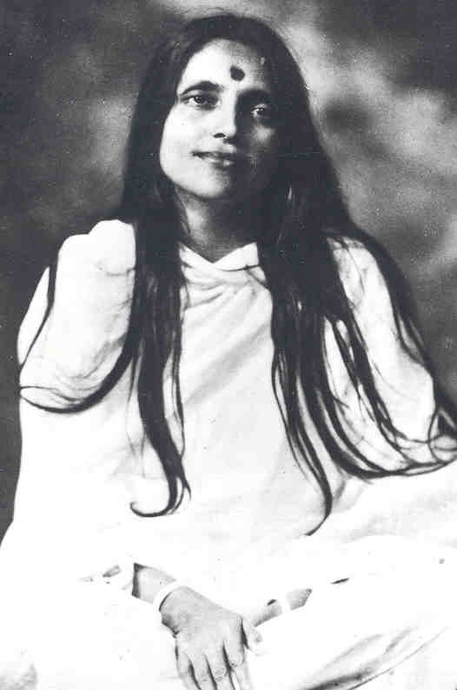
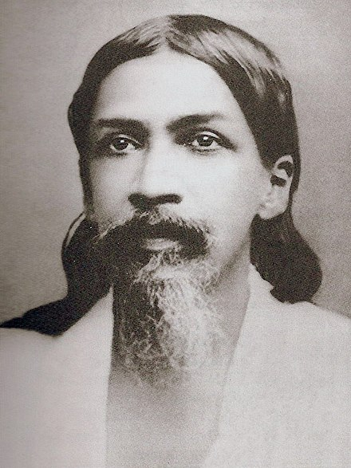
トラック1９：神なる母への
ヒンドゥのインヴォケーション
Anandamayi Ma.
インドの聖者、ヨガのグル
©️Musehouse2022

Slide 16
Ananda Mai
Chaitanya Mai
Satya Mai
Para Mai
おお、あなたは至福に満ち、意識に満ち、真実に満ちた最高のもの
シュリ・オーロビンド
©️Musehouse2022

Slide 17
Chanting as a deep listening meditation
Mind the mind mindfulness music
“Chant as Meditation is process of lightening up, of trusting the basic goodness of what we have and who we are, and of realizing that any wisdom that exists
in what we already have.
Through Medicine Melodies repetition, we can lead our life so as to become more awaken to who we are and what we’re doing rather than trying to improvising music most of the time feels like freedom but doesn’t build self-confidence.
瞑想としてのチャントは、私たちが今持っているもの、そして私たちが誰であるかの基本的な善良性を信頼し、私たちが既に持っているどんな知恵にも気づく、明るくなるプロセスなのです。
すでに持っているものの中にあることに気づくことです。

Slide 18
Through Medicine Melodies repetition, we can lead our life so as to become more awaken to who we are and what we’re doing rather than trying to improvising music most of the time feels like freedom but doesn’t build self-confidence.
メディスン・メロディーの繰り返しによって、自分が何者で何をしているのかに目覚めるように人生を送ることができます。
即興演奏に挑戦することは、自由な感じがしますが、自信にはつながりません。

Slide 19
The key to grow musically happy is to find balance between repetition(medicine melodies) and the Calling that wakes up our divine energies(Invocations),
to become more alert to the difference, to lists and to study more,develop memory and be curious about the diverse universal ways to express with our voice
and sound with and beyond catharsis,”
音楽的に幸せになるための鍵は、繰り返し（薬のメロディー）と神聖なエネルギーを目覚めさせる呼びかけ（Invocations）のバランスを見つけることです。
その違いにもっと注意を払い、リストアップし、もっと勉強し、記憶力を高め、自分の声と音で表現する多様な普遍的方法に好奇心を持つことです。
カタルシスとともに、そしてカタルシスを超えて、声と音で表現する多様で普遍的な方法に興味を持つことです。

Slide 20
第4回宿題
１、身近にある音楽で、これはインボケートとしているなと思う音楽を探してみてください。
YouTube にあれば、グループで共有してください。
（#インボケーション とつけて投稿してください。）
FBグループ https://www.facebook.com/groups/1071982803380128
２、ご自身が何かにインボケートして、オリジナルのインボケーションを作ってください。
©️Musehouse2022

